Slide 1
Что ты знаешь о РДШ ?
2 тур

Slide 3
ЧТО ТЫ ЗНАЕШЬ О РДШ?
За каждый верный ответ можно получить 5 баллов.
ФАКТЫ
1
2
3
4
5
6
7
8
НАПРАВЛЕНИЯ
ЛИЦА
9
10
11
12
ПРОЕКТЫ
13
14
15
16
17
18
19
20
ВЕРЮ/НЕ ВЕРЮ

Slide 4
Сколько лет в 2020 году исполнилось Российскому движению школьников?
А) 3 года Б) 5 лет
В) 10 лет
5 лет. Указ о создании РДШ был подписан 29 октября 2015 года.
назад

Slide 5
В скольких регионах нашей страны есть
Российское движение школьников?
А) в 42 Б) в 26
В) в 85
В 85 регионах России (в каждом регионе).
назад

Slide 6
Кто подписал указ о создании РДШ?
А) Президент РФ
Б) Министр образования и науки РФ
В) Премьер-министр РФ
Президент Российской Федерации – Владимир Владимирович Путин.
назад

Slide 7
КТО ИМЕЕТ ПРАВО ПОСВЯТИТЬ ТЕБЯ В РДШ? А) ГЛАВА РЕСПУБЛИКИ Б) ПОЧЕТНЫЙ ЖИТЕЛЬ ГОРОДА В) МИНИСТР ОБРАЗОВАНИЯ
ПОСВЯТИТЬ В ЧЛЕНЫ РДШ МОГУТ ПРЕДСЕДАТЕЛИ И ЛИДЕРЫ РДШ, ВЕТЕРАНЫ ПИОНЕРСКОЙ ОРГАНИЗАЦИИ И ПОЧЕТНЫЕ ЖИТЕЛИ ТВОЕГО ГОРОДА.
назад

Slide 8
Как правильно звучат названия основных направлений РДШ?
А) Гражданский активизм, Научно-школьное, Военно-спортивное, Информационно-радийное
Б) Информационно-медийное, Гражданская активность, Военно-патриотическое, Личностное развитие
В) личное развитие, Спортивно-патриотическое, Медийное, Добровольческое
назад

Slide 9
Соотнесите знак направления РДШ и его название:
А)
Б)
В)
Г)
1) Личностное развитие
3) Военно-патриотическое
2) Гражданская активность
4)Информационно-медийное
назад

Slide 10
К какому основному направлению РДШ относится поднаправление «Экология»?
«Экология» –
одно из поднаправлений «Гражданской активности»
А) Военно-патриотическое
Б) Гражданская активность
В) Информационно-медийное
Г) Личностное развитие
назад

Slide 11
Куда могут попасть самые активные и инициативные участники РДШ?
А) Детские советы по
направлениям РДШ
Б) Рабочая группа по
направлениям РДШ В) Координационный совет РДШ
ДЕТСКИЕ СОВЕТЫ состоят из самых активных ребят!
назад

Slide 12
Сколько раз летал в космос председатель РДШ Сергей Николаевич Рязанский?
А) 3 раза Б) 1 раз В) 2 раза
СЕРГЕЙ НИКОЛАЕВИЧ Совершил 2 космических полета суммарной продолжительностью 306 суток.
назад

Slide 13
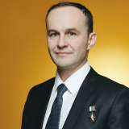
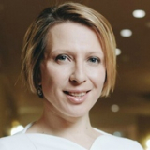
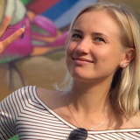
Соотнесите ФИО и фото известной личности с его должностью в РДШ:
А)
Б)
В)
Сергей Николаевич Рязанский
Яна Алексеевна Чурикова
Ирина Владимировна Плещёва
1) Председатель РДШ
2) Исполнительный директор РДШ
3) Сопредседатель РДШ
назад

Slide 14
Кто является автором танцевальных флешмобов РДШ?
А) Егор Дружинин Б) Татьяна Денисова В) Марта Августинович
ОФИЦИАЛЬНЫЕ ТАНЦЕВАЛЬНЫЕ ФЛЕШМОБЫ РДШ ПОСТАВИЛА ТАЛАНТЛИВЫЙ ХОРЕОГРАФ ИЗ СЕВАСТОПОЛЯ МАРТА АВГУСТИНОВИЧ.
назад

Slide 15
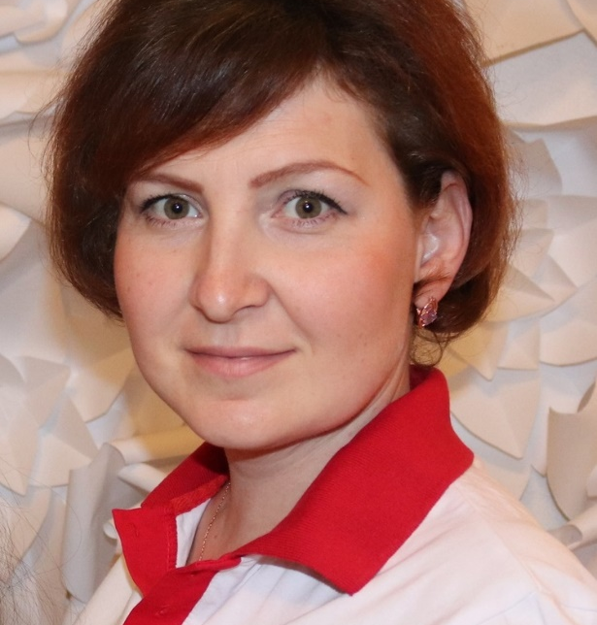
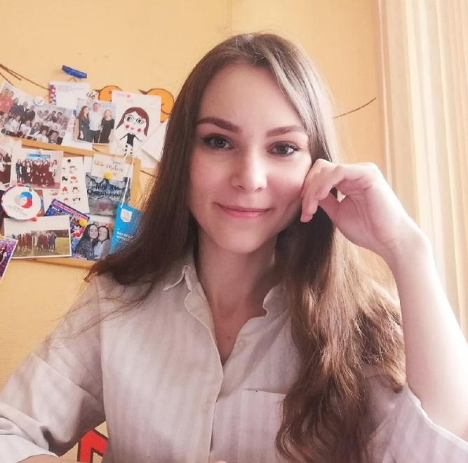
Выберите, кто является региональным куратором РДШ в Республике Коми:
А) Шихова Анастасия Владиславовна
Б) Фрунзе Ольга Михайловна
В) Кокоянина Валерия Константиновна
назад

Slide 16
Соотнесите изображение проекта РДШ и направление, к которому он относится:
А)
В)
1)Гражданская активность
2)Военно -патриотическое
Б)
Г)
3) Личностное развитие
4)Информационно -медийное
назад

Slide 17
Как называется проект РДШ, который курирует известный шеф-повар Константин Ивлев?
А) Шеф в школе
Б) Я познаю Россию
В) Плоды науки
назад

Slide 18
Какой проект РДШ объединяет все направления движения?
А) ПРОДРОН
Б) Смены РДШ
В) РДШ – ТЕРРИТОРИЯ САМОУПРАВЛЕНИЯ
назад

Slide 19
В каком Всероссийском проекте РДШ кураторами-наставниками для участников были театральные деятели?
А) Творческая мастерская
Б) КОД ТВОРЧЕСТВА
В) АРТФЕСТ РДШ
назад

Slide 20
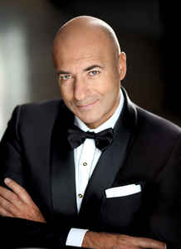
Правда ли, что музыку к главной песне РДШ написал известный российский композитор Игорь Крутой?
ДА НЕТ
ДА! Под эту песню создан официальный Флешмоб РДШ.
назад

Slide 21
Правда ли, что любой активный школьник может стать лидером одного из направлений в школе, городе или регионе?
ДА НЕТ
ДА! Активность и инициативность – ключ к успеху!
назад

Slide 22
Правда ли, что победители конкурсов РДШ могут получить бесплатную путевку во Всероссийский детский центр "Орленок", "Океан" или "Смена"?
ДА НЕТ
ДА, а также победители отдельных конкурсов на участие в смене РДШ.
назад

Slide 23
Правда ли, что Всероссийский конкурс профессионального мастерства «Делай, как я!» проходит в декабре и является итоговым мероприятием РДШ в году?
ДА НЕТ
НЕТ, это – ЗИМНИЙ ФЕСТИВАЛЬ РДШ.
назад

